Slide 1
Корпоративный портал: примеры эффективных внедрений
Екатерина Бессонова

Slide 2


Тандем
IT
HR

Slide 3
Что может современный портал
Collaboration
+
Communication
+
Corporate Culture

Slide 4
Потенциал для HR – как использовать на «полную катушку».
  Новый взгляд на Базу Знаний
  Внутрикорпоративный Web 2.0
  Обратная связь
  Поддержка корпоративной культуры
  Внутренний PR

Slide 5
База знаний
Распределение накопленных знаний между сотрудниками организации
  Для применения сотрудниками уже разработанных методик работы.
  Для повторного применения know-how при схожих обстоятельствах.
  Сбор и систематизирование данных, накопленных в организации за время работы.
  Сохранение знаний независимо от ухода сотрудников из компании.

Slide 6

«Живая» база знаний
Чем владеем, кроме документов?
  Разбор проектов.
  Банк идей.
  Тематические статьи, блоги.
  Корпоративный глоссарий.
  Библиотеки книг.

Slide 7
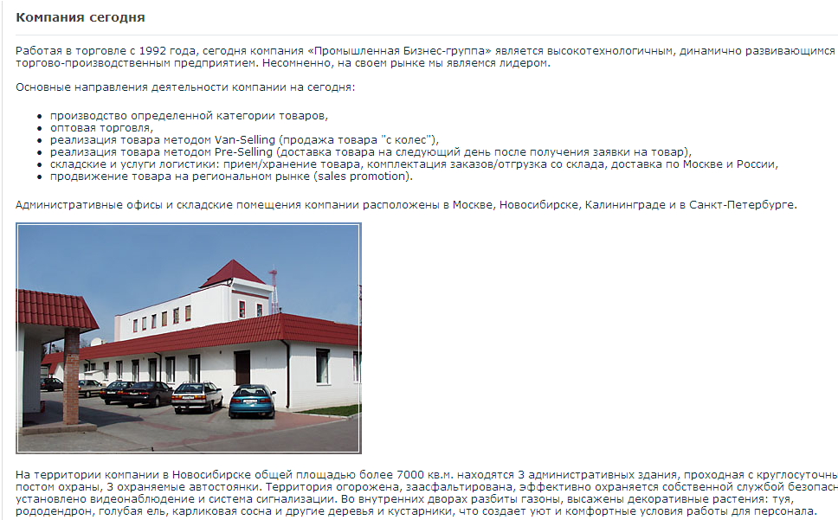
О компании

Slide 8
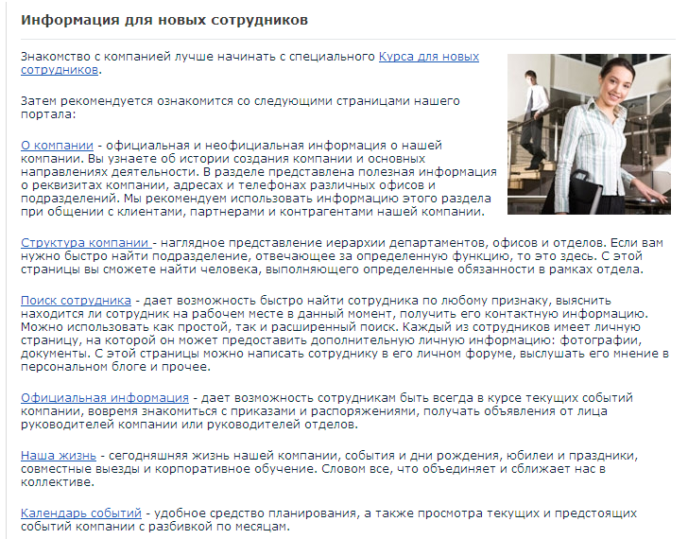

База знаний новичкам

Slide 9

В помощь HR: Вакансии
Сотрудники могут дать рекомендацию специалистам в своей области, которых знают по прежней работе
Предпосылки ротации персонала внутри компании
У работников появляется возможность участвовать в жизни компании.

Slide 10
Новости
Помогают донести информацию о любых изменениях, нейтрализуют негативное воздействие слухов.
Дают возможность получить мгновенную обратную связь от сотрудников (через комментарии)
Укрепляют корпоративную культуру
Формируют знания о стратегии, целях, рынке, конкурентах, внутренней структуры, людях в компании
Удерживают сотрудников на корпоративном портале – основном инструменте компании

Slide 11
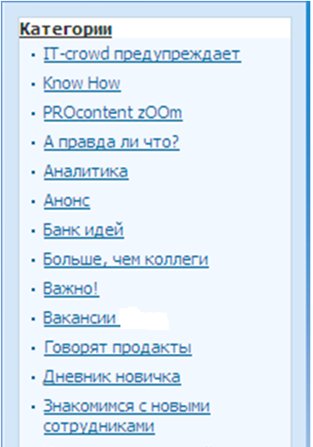
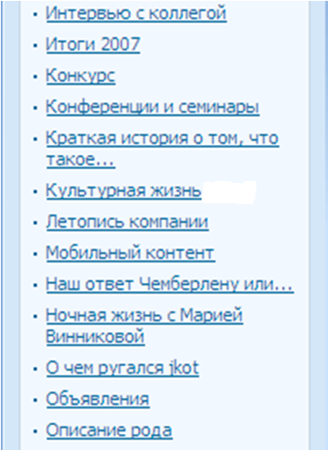
Не ограничивайтесь «официозом»

Slide 12
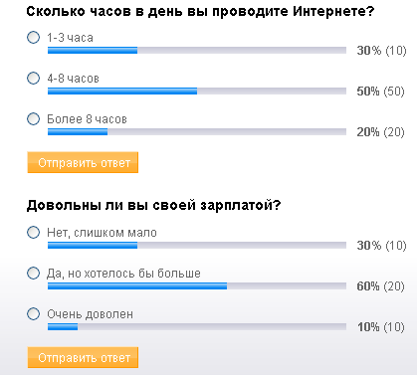
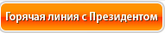
Обратная связь

Slide 13
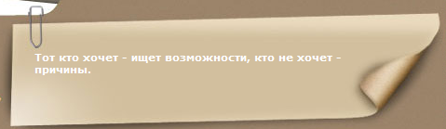
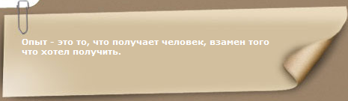

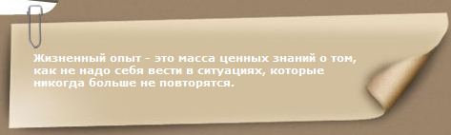
Цитаты из Кодекса

Slide 14
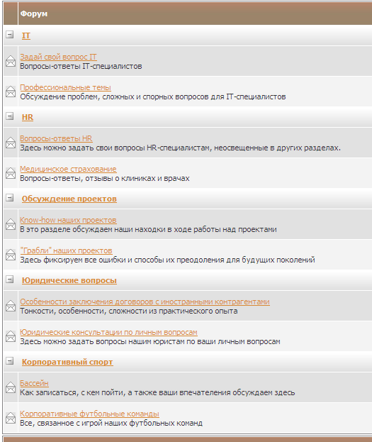
Корпоративное общение

Slide 15
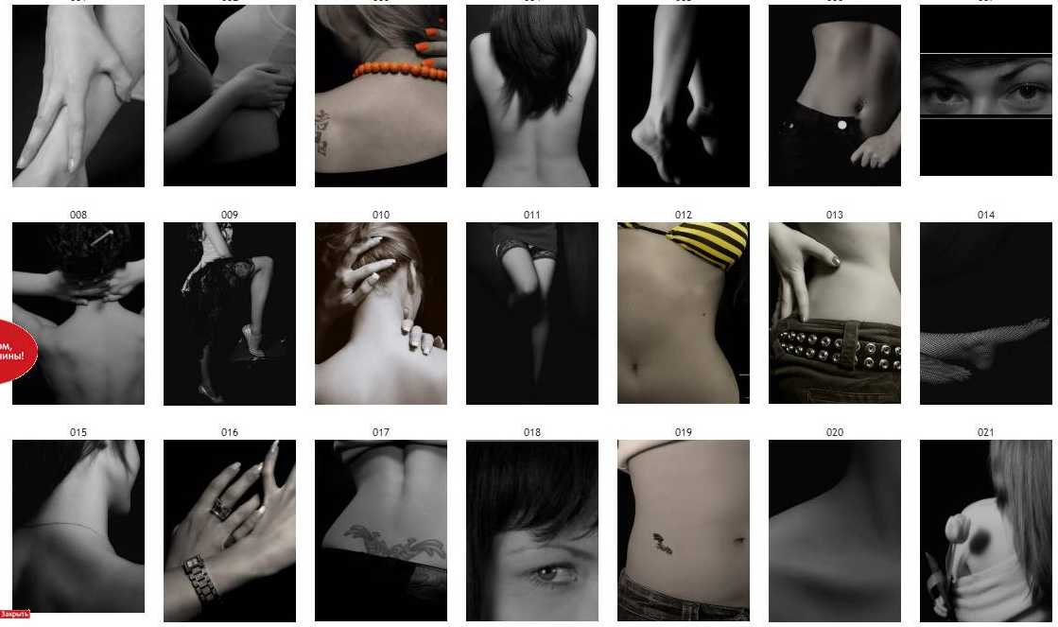
Конкурс на 23 февраля

Slide 16
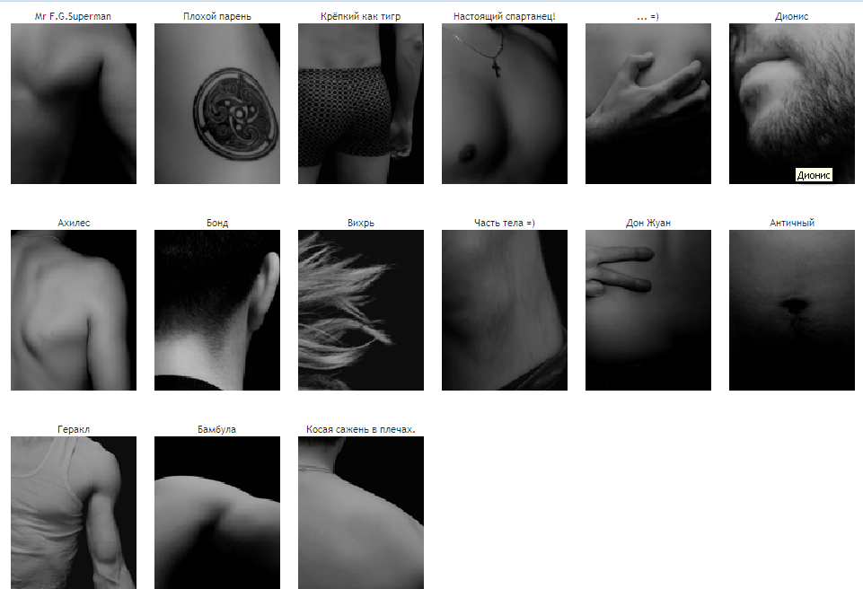
«Плагиат» на 8 марта

Slide 17
«Грабли»
Типичные ошибки при внедрении корпоративного портала.
  Все и сразу и побольше!
  Внедрить и забыть.
  «Куда поп, туда и приход» - позиция и участие руководства в жизни портала.

Slide 18
Как продвигать портал среди сотрудников
«Легко быть против того, чего вы боитесь. И легко бояться того, чего вы не понимаете». (с)Seth Godin

Slide 19
Продвижение портала
Почтовые рассылки
Викторины
Анонсы новых разделов
Постоянное обновление контента
Участие руководства в жизни портала
Подписка на уведомления об изменениях
Фотоконкурсы
Неформальные аспекты

Slide 20
Количественные результаты от внедрения портального решения
Экономия затрат рабочего времени, уходящего на написание и передачу заявок в среднем достигает 2 часов в неделю на одного сотрудника.
Сокращение времени, затрачиваемого отделом персонала на интеграцию нового сотрудника (знакомство с коллективом, с основами работы в компании, с правилами и политиками) с 4 часов (на 1 сотрудника) до 0,5 часа.
Процент сотрудников, которые своевременно получают всю необходимую информацию об изменениях и событиях в компании после внедрения портала увеличивается в среднем до 85 %.
Многократное снижение временных издержек на поиск и работу с документами и информацией. В среднем экономия времени достигает 3 часов в неделю на одного сотрудника.

Slide 21
Спасибо за внимание!

